Slide 1


Kurzpräsentation
SVH 5-Finger-Hand
Superior Clamping and Gripping

Slide 2
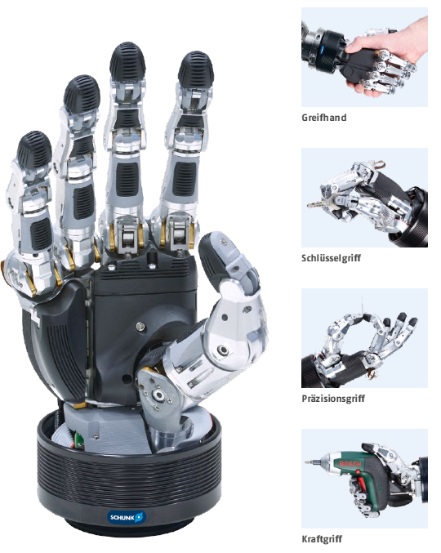
Neuprodukt
Nachfolge-produkt
Baureihen-erweiterung
SVH 5-Finger-Hand
#1: Die erste serienreife 5-Finger-hand
Integrierte Steuerung in der Handwurzel
Die serienreife Version der anthropomorphen SCHUNK 5-Finger-Hand SVH greift fast so perfekt wie die menschliche Hand. Die Elektronik ist komplett in die Handwurzel integriert, wodurch die SCHUNK 5-Finger-Hand SVH fast alle menschlichen Handbewegungen nachvollziehen kann. Dank der beweglichen Glieder mit insgesamt neun Antrieben können unterschiedlichste Greifoperationen mit hoher
Sensibilität ausgeführt werden.

Slide 3
Neuprodukt
Nachfolge-produkt
Baureihen-erweiterung
SVH 5-Finger-Hand
#1: Die erste serienreife 5-Finger-hand
1. Antrieb Zeigefinger Distal, zur Ansteuerung zweier Achsen
2. Antrieb Zeigefinger Proximal Gleichstrommotor mit Spindelantrieb
3. Rutschhemmende, elastische Grifffläche aus Gummi für festen Halt
4. Integrierte Elektronik für direkte Montage an Roboterarm
5. Daumen mit zwei Freiheitsgraden zum Beugen und Schwenken des Daumens

Slide 4




Jens Lehmann, a German goalkeeper legend,
brand ambassador for SCHUNK since 2012
www.schunk.com

